Slide 1
Dokumenthierarkiøvelse

Slide 2
Dokumenthierarki-øvelse
Målet med øvelsen er
Mange statlige virksomheter har et mylder av dokumenter de skal forholde seg til.
Det kan være en nyttig øvelse å sortere i disse dokumentene, og diskutere hvordan de forholder seg til hverandre, og ikke minst: hvor skal en virksomhetsstrategi plassere seg? Vil den erstatte noe som allerede finnes, hvordan skal den ligge i forhold til de «eksterne» dokumentene, og hvordan skal den forholde se til de interne dokumentene? Eller finnes det allerede dokumenter som oppfyller kravet om flerårig, strategisk styring?
å bli bevisste på virksomhetsstrategiens plassering og funksjon i virksomheten og
å enes om en måte å legge puslespillet på.

Slide 3
Dokumenthierarki-øvelse
Praktisk gjennomføring
Denne øvelsen går ut på å sortere dokumenter.
På lysarkene under er det satt opp bokser som kan printes og klippes ut. Dere må selv skrive på navnene på de dokumentene som angår deres virksomhet, og som er relevante i et slikt «puslespill».
Oppgaven går ut på å sortere dokumentene (kortene) slik dere mener de forholder seg til hverandre.
Aksene på lysark 7 kan brukes som ramme for sorteringen
Målet med øvelsen er
å bli bevisste på virksomhetsstrategiens plassering og funksjon i virksomheten og
å enes om en måte å legge puslespillet på.

Slide 4
Virksomhet X
FNs bærekrafts-mål
Lover og regler
Prop. 1 S
Sektorspesifikke meldinger
Internasjonale føringer
Økonomi- og virksomhetsinstruks
Tildelingsbrev
Nasjonale, tverrsektorielle strategier
Langsiktige handlingsprogram
Virksomhetsstrategi
Interne analyser og utredninger
Interne (fag)strategier
Årlig virksomhetsplan
Avdelingsvise arbeidsplaner

Slide 5
Forholdet til øvrige styringsdokumenter/systemer
Tildelingsbrev
(Prop. 1 S)
Instruks
Virksomhetsplan
Tverrgående fellesstrategier
Virksomhetsstrategi

Slide 6
Forholdet til øvrige styringsdokumenter/systemer

Slide 7
Varighet
Grad av forpliktelse

Slide 8
støttefoiler

Slide 9
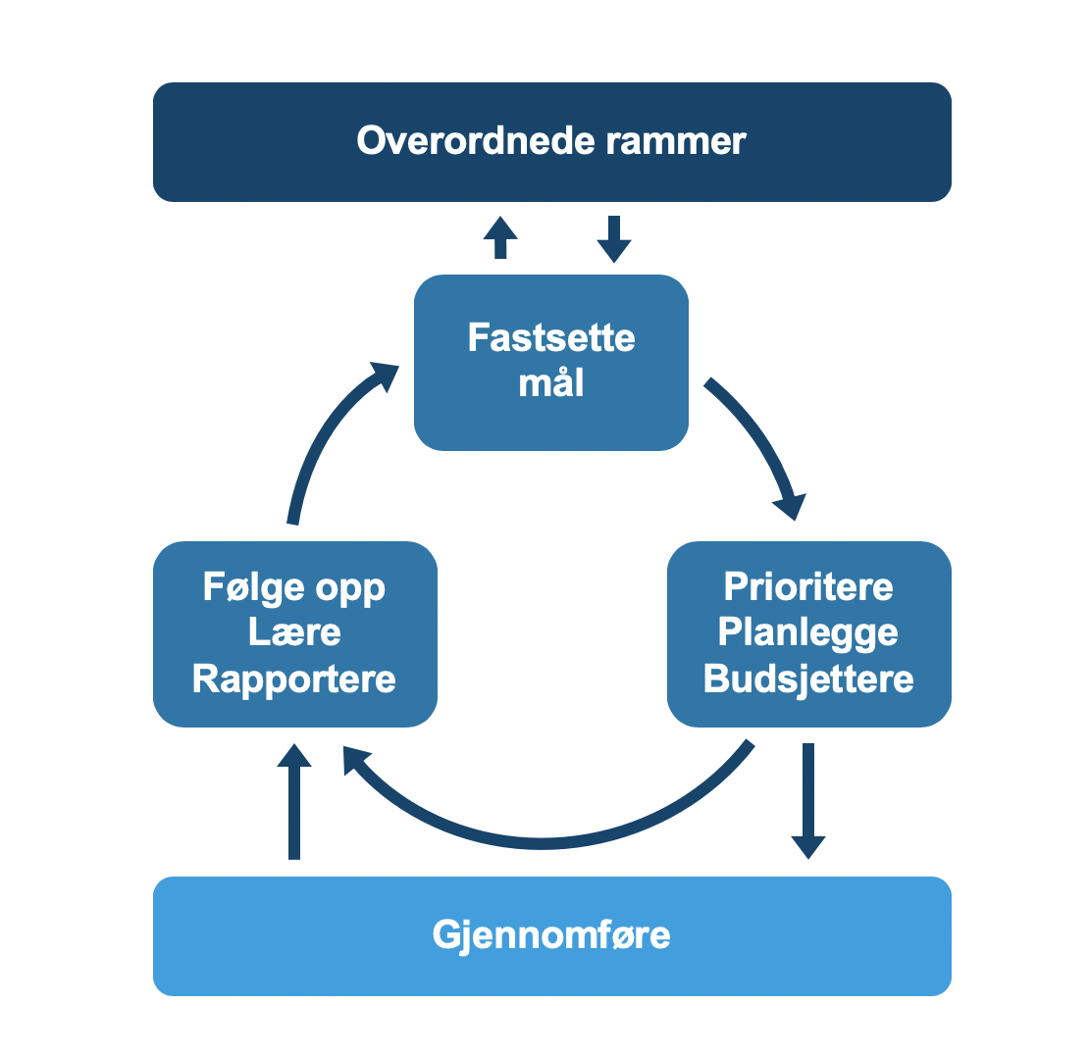
B
Hvordan skal strategien henge sammen med resten av vår styring og ledelse?
Notes:
Det flerårige og ettårige må henge sammen. Sagt på en annen måte så må strategi må henge sammen med den øvrige styringen
Behovet for en strategi må vurderes i forhold til resten av virksomhetens styringssystem.
Hvilke dokumenter beskriver virksomhetens strategi i dag?
Har virksomheten en langsiktig plan som omhandler hva virksomheten skal prioritere?
Er det allerede et godt og modent flerårig og strategisk perspektiv integrert i virksomhetsstyringssystemet? Da er det ikke gitt at virksomheten trenger et eget strategidokument i tillegg.
Det å se hvordan en virksomhetsstrategi og virksomhetens styringssystem henger sammen består egentlig av to elementer:
Virksomhetsstrategien forhold til andre styringsdokumenter
Den interne virksomhetsstyringens sammenheng med strategien

Slide 10





Forholdet til andre styringsdokumenter
Prop. 1 S
?
Årsrapport
Instruks
Virksomhetsplan
Tildelingsbrev

Slide 11
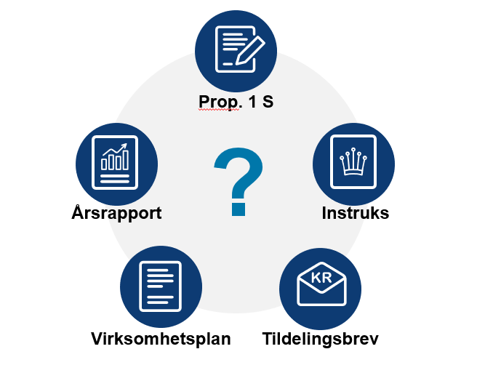
Virksomhetsstrategi og andre styringsdokumenter
Prop. 1 S
Mål
Årsrapport
Tildelingsbrev
Instruks
Strategi
Virksomhetsplan
Ettårig og flerårig
Virksomhetsplan

Slide 12
Hvordan forholder virksomhets-strategien seg til nasjonale og tverrsektorielle strategier?
Sammenheng med virksomhetsstyringen
Hvordan brukes strategien i fagdialogen mellom departement og virksomhet?
Bidrar strategien til at vi oppnår de resultatene vi ønsker?
Hvordan henger mål og strategi sammen i virksomheten?
Hvordan påvirker strategien prioritering, planlegging og budsjettering av konkrete tiltak og aktiviteter i virksomheten?
Er måten vi jobber på i tråd med strategien?

